Slide 1
ARQUITECTURA DE COMPUTADORAS
UNIDAD 2
UNIDAD DE CONTROL
UNIDAD DE CONTROL
Primera Parte
2024

Slide 2
OPERACIÓN DE LA UNIDAD DE CONTROL
AHORA VEREMOS LA FORMA EN LA CUAL ACTÚAN LOS CIRCUITOS INTERNOS DE LA UNIDAD DE CONTROL

Slide 3
MICRO-OPERACIONES
EL CICLO DE MÁQUINA ESTA FORMADO POR DOS SUBCICLOS: BÚSQUEDA Y EJECUCIÓN
CADA SUBCICLO A SU VEZ ORIGINA CIERTA CANTIDAD DE PEQUEÑAS OPERACIONES TALES COMO: HABILITACIÓN DE COMPUERTAS, REMISIÓN DE PULSOS DE DESPLAZAMIENTO, ETC.
Este conjunto de ordenes, necesarias para el cumplimiento de un ciclo de instrucción, puede ser tomado como formado por un conjunto de micro-operaciones.
.

Slide 4
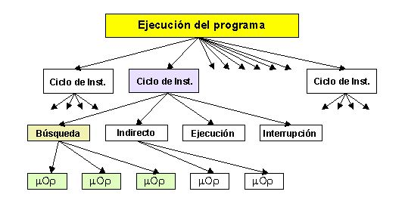
ELEMENTOS DE EJECUCIÓN DE UN PROGRAMA

Slide 5
ELEMENTOS DE EJECUCIÓN DE UN PROGRAMA
LA EJECUCIÓN DE UN PROGRAMA CONSISTE EN UNA SECUENCIA DE CICLOS DE INSTRUCCIÓN CON UNA INSTRUCCIÓN DE MÁQUINA POR CICLO
CADA CICLO DE INSTRUCCIÓN PUEDE SUBDIVIDIRSE EN CUATRO SUB-CICLOS: BÚSQUEDA, INDIRECTO, EJECUCIÓN E INTERRUPCIÓN , DE LOS CUALES BÚSQUEDA Y EJECUCIÓN SIEMPRE OCURREN.

Slide 6
SUBCICLO DE BÚSQUEDA
ES UTILIZADO PARA BUSCAR INSTRUCCIONES EN MEMORIA.
LOS REGISTROS INVOLUCRADOS EN LA OPERACIÓN SON:
REGISTRO DE DIRECCIONES DE MEMORIA (Memory Address Register (MAR)): Conectado a las líneas del bus de direccionamiento y especifica la dirección de memoria donde se debe escribir o leer.
REGISTRO INTERMEDIO DE MEMORIA (Memory Buffer Register (MBR)): Está conectado a las líneas del bus de datos, conteniendo el valor a ser almacenado o el último valor leído en memoria.
CONTADOR DE PROGRAMA (Program Counter (PC)): Retiene la dirección de la próxima instrucción a ser buscada.
REGISTRO DE INSTRUCCIONES (Instrucción Register (IR)): Retiene la última instrucción buscada.

Slide 7
SECUENCIA DE EVENTOS
1 - LA DIRECCIÓN DE LA PRÓXIMA INSTRUCCIÓN A SER EJECUTADA ES TOMADA DEL CONTADOR DE PROGRAMA (PC), Y ENTREGADA AL BUS DE DIRECCIONES, AL CUAL ESTÁ CONECTADO EL REGISTRO DE DIRECCIONES DE MEMORIA (MAR).
2 - SE EMITE DESDE LA UNIDAD DE CONTROL EL MANDO LEER, EL QUE ES ENTREGADO AL BUS DE CONTROL. ES UBICADA LA DIRECCIÓN EN LA MEMORIA Y EL CONTENIDO DE LA CORRESPONDIENTE POSICIÓN ES ENTREGADO AL REGISTRO INTERMEDIO DE MEMORIA (MBR), EL CUAL ESTÁ CONECTADO AL BUS DE DATOS.
3 - SE SUMA UNA UNIDAD AL CONTENIDO DEL CONTADOR DE PROGRAMA (PC).
4 - SE PASA EL CONTENIDO DEL REGISTRO INTERMEDIO DE MEMORIA (MBR) POR MEDIO DEL BUS DE DATOS AL REGISTRO DE INSTRUCCIONES (IR).

Slide 8
PARALELISMO
LOS EVENTOS INDICADOS, CUANDO NO SE SUPERPONEN, PUEDEN REALIZARSE EN FORMA SIMULTÁNEA, ES DECIR, AL MISMO TIEMPO.
LA NOTACIÓN t1, t2, t3, REPRESENTA DISTINTAS UNIDADES DE TIEMPO

Slide 9
SIMBOLICAMENTE SUB-CICLO BÚSQUEDA
t1 : MAR <-- (PC)
t2 : MBR <-- (Memoria)
PC <-- (PC) + 1
t3 : IR <-- (MBR)

Slide 10
SUB-CICLO INDIRECTO
1- EL CAMPO DIRECCIÓN DEL REGISTRO DE INSTRUCCIONES (IR) ES TRANSFERIDO AL REGISTRO DE DIRECCIONES DE MEMORIA (MAR)
2- SE EMITE DESDE LA UNIDAD DE CONTROL EL MANDO LEER, EL QUE ES ENTREGADO AL BUS DE CONTROL. ES UBICADA LA DIRECCIÓN EN LA MEMORIA Y EL CONTENIDO DE LA CORRESPONDIENTE POSICIÓN ES ENTREGADO AL REGISTRO INTERMEDIO DE MEMORIA (MBR).
3- SE PASA EL CONTENIDO DEL REGISTRO INTERMEDIO DE MEMORIA (MBR) POR MEDIO DEL BUS DE DATOS AL REGISTRO DE INSTRUCCIONES (IR), ACTUALIZANDO SU CAMPO DE DIRECCIÓN
EL REGISTRO DE INSTRUCCIONES (IR) ESTÁ AHORA EN EL MISMO ESTADO COMO SI EL DIRECCIONAMIENTO INDIRECTO NO HUBIERA SIDO USADO.

Slide 11
SUB-CICLO INDIRECTO
CORRESPONDE A LA BÚSQUEDA DEL O DE LOS OPERANDOS CUANDO LA INSTRUCCIÓN ESPECIFICA UN DIRECCIONAMIENTO INDIRECTO.
t1 : MAR <-- (IR(Dirección))
t2 : MBR <-- (Memoria)
t3 : IR(Dirección) <-- (MBR(Dirección))

Slide 12
SUBCICLO DE EJECUCIÓN
PARA CADA UNO DE LOS CÓDIGOS OPERATIVOS (OPCODES) HAY UNA SECUENCIA ESPECÍFICA DE MICRO-OPERACIONES PARA LOGRAR LA EJECUCIÓN DE LA INSTRUCCIÓN QUE DICHO CÓDIGO REPRESENTA.

Slide 13
SUBCICLO DE EJECUCIÓN
COMIENZA CON EL REGISTRO DE INSTRUCCIONES (IR) CONTENIENDO AL CÓDIGO OPERATIVO DE LA INSTRUCCIÓN ADD R1,X
EL CAMPO DE DIRECCIÓN DEL REGISTRO DE INSTRUCCIONES (IR) ES CARGADO EN EL REGISTRO DE DIRECCIONES DE MEMORIA (MAR).
EL CONTENIDO DE LA POSICIÓN DE MEMORIA REFERENCIADA ES LEÍDO QUEDANDO CARGADO EN EL REGISTRO INTERMEDIO DE MEMORIA (MBR).
EL CONTENIDO DEL REGISTRO R1 ES SUMADO AL CONTENIDO DEL REGISTRO INTERMEDIO DE MEMORIA (MBR) POR LA UNIDAD LÓGICO ARITMÉTICA (ALU) Y EL RESULTADO ES GUARDADO EN EL REGISTRO R1.

Slide 14
SUBCICLO DE EJECUCIÓN
SUMAR EL CONTENIDO DE LA POSICIÓN DE MEMORIA X AL CONTENIDO DEL REGISTRO R1 Y GUARDAR EL RESULTADO EN EL REGISTRO R1:
ADD R1,X
t1 : MAR <-- (IR(Dirección))
t2 : MBR <-- Memoria
t3 : R1 <-- (R1) + (MBR)

Slide 15
SUBCICLO DE EJECUCIÓN INSTRUCCIÓN ISZ (Increment and Skip if Zero)
COMIENZA CON EL REGISTRO DE INSTRUCCIONES (IR) CONTENIENDO AL CÓDIGO OPERATIVO DE LA INSTRUCCIÓN ISZ X ( EL CONTENIDO DE LA LOCACIÓN X ES INCREMENTADO EN 1, SI EL RESULTADO ES CERO, LA PRÓXIMA INSTRUCCIÓN ES SALTADA)
EL CAMPO DE DIRECCIÓN DEL REGISTRO DE INSTRUCCIONES (IR) ES CARGADO EN EL REGISTRO DE DIRECCIONES DE MEMORIA (MAR).
EL CONTENIDO DE LA POSICIÓN DE MEMORIA REFERENCIADA ES LEÍDO QUEDANDO CARGADO EN EL REGISTRO INTERMEDIO DE MEMORIA (MBR).
AL CONTENIDO DEL REGISTRO INTERMEDIO DE MEMORIA (MBR) ES SUMADO UNO POR LA UNIDAD LÓGICA ARITMÉTICA (ALU) Y EL RESULTADO ES GUARDADO EN REGISTRO INTERMEDIO DE MEMORIA (MBR).
EL CONTENIDO DEL REGISTRO INTERMEDIO DE MEMORIA (MBR) ES GRABADO EN LA POSICIÓN DE MEMORIA REFERENCIADA POR EL REGISTRO DE DIRECCIONES DE MEMORIA (MAR). EL CONTENIDO DEL CONTADOR DE PROGRAMA (PC) ES INCREMENTADO EN 1 SI EL CONTENIDO DEL REGISTRO INTERMEDIO DE MEMORIA (MBR) ES CERO.

Slide 16
SUBCICLO DE EJECUCIÓN INSTRUCCIÓN ISZ (Increment and Skip if Zero)
INCREMENTE Y SALTE SI ES CERO
ISZ X
t1 : MAR <-- (IR(dirección))
t2 : MBR <-- Memoria
t3 : MBR <-- (MBR) + 1
t4 : Memoria <-- (MBR)
Si ((MBR)=0) luego (PC<--(PC)+1)

Slide 17
SUBCICLO DE EJECUCIÓN INSTRUCCIÓN BSA (Branch and Save Address)
COMIENZA CON EL REGISTRO DE INSTRUCCIONES (IR) CONTENIENDO AL CÓDIGO OPERATIVO DE LA INSTRUCCIÓN BSA X ( LA DIRECCIÓN DE LA INSTRUCCIÓN QUE SIGUE A LA INSTRUCCIÓN BSA ES SALVADO EN LA LOCACIÓN X, Y LA EJECUCIÓN CONTINUA EN LA LOCACIÓN X+1. LA DIRECCIÓN SALVADA SERÁ USADA PARA EL RETORNO)
EL CAMPO DE DIRECCIÓN DEL REGISTRO DE INSTRUCCIONES (IR) ES CARGADO EN EL REGISTRO DE DIRECCIONES DE MEMORIA (MAR).
EL CONTENIDO DEL CONTADOR DE PROGRAMA (PC) ES CARGADO EN EL REGISTRO INTERMEDIO DE MEMORIA (MBR)
EL CAMPO DE DIRECCIÓN DEL REGISTRO DE INSTRUCCIONES (IR) ES CARGADO EN EL CONTADOR DE PROGRAMA (PC). EL CONTENIDO DEL REGISTRO INTERMEDIO DE MEMORIA (MBR) ES GRABADO EN LA POSICIÓN DE MEMORIA REFERENCIADA POR EL REGISTRO DE DIRECCIONES DE MEMORIA (MAR).
EL CONTENIDO DEL CONTADOR DE PROGRAMA (PC) ES INCREMENTADO EN 1.
LA DIRECCIÓN EN EL CONTADOR DE PROGRAMA (PC) AL COMIENZO DE LA INSTRUCCIÓN ES LA DIRECCIÓN DE LA PRÓXIMA INSTRUCCIÓN EN SECUENCIA.ESTA ES SALVADA EN LA DIRECCIÓN DESIGNADA EN EL REGISTRO DE INSTRUCCIONES (IR).ESTA ÚLTIMA DIRECCIÓN ES, ADEMÁS, INCREMENTADA PARA PROPORCIONAR LA DIRECCIÓN DE LA INSTRUCCIÓN PARA EL SIGUIENTE CICLO DE INSTRUCCIÓN.

Slide 18
SUBCICLO DE EJECUCIÓN INSTRUCCIÓN BSA (Branch and Save Address)
BIFURCAR PARA IR A SUBRUTINA.
BSA X
t1 : MAR <-- (IR(Dirección))
MBR <-- (PC)
t2 : PC <-- (IR(Dirección))
Memoria <-- (MBR)
t3 : PC <-- (PC) + 1

Slide 19
INTERRUPCIONES
Es un mecanismo mediante el cual otros módulos (E/S, memoria) pueden interrumpir el procesamiento normal de la UCP (CPU).
CLASE | DESCRIPCIÓN
Programa | Generadas por alguna condición que se produce como resultado de la ejecución de una instrucción. Ejemplos: desbordamiento aritmético (overflow), división por cero, intento de ejecutar una instrucción máquina inexistente e intento de acceder fuera del espacio de memoria permitido para el usuario.
Temporización | Generadas por un temporizador interno al procesador. Esto permite al sistema operativo realizar ciertas funciones de manera regular.
E/S | Generadas por un controlador de E/S. Ejemplos: para indicar la finalización sin problemas de una operación o para avisar de ciertas condiciones de error.
Fallo de hardware | Generadas por un fallo. Ejemplos: la falta de potencia de alimentación o un error de paridad en la memoria.

Slide 20
SUB-CICLO DE INTERRUPCIÓN
AL FINALIZAR EL SUB-CICLO DE EJECUCIÓN SE REALIZA UN TEST PARA DETERMINAR SI HA OCURRIDO ALGUNA INTERRUPCIÓN HABILITADA, SI ES ASÍ, SE REALIZA EL SUB-CICLO DE INTERRUPCIÓN:
EL CONTENIDO DEL CONTADOR DE PROGRAMA (PC) ES TRANSFERIDO AL REGISTRO INTERMEDIO DE MEMORIA (MBR), DE MANERA QUE PUEDA SER SALVADO PARA RETORNAR DE LA INTERRUPCIÓN.
EL REGISTRO DE DIRECCIONES DE MEMORIA (MAR) ES CARGADO CON LA DIRECCIÓN EN LA CUAL EL CONTENIDO DEL CONTADOR DE PROGRAMA (PC) SERÁ SALVADO Y EL CONTADOR DE PROGRAMA (PC) ES CARGADO CON LA DIRECCIÓN DE COMIENZO DE LA RUTINA DE TRATAMIENTO DE LA INTERRUPCIÓN.
SE ALMACENA EL CONTENIDO DEL REGISTRO INTERMEDIO DE MEMORIA (MBR), EL CUAL CONTIENE EL VIEJO VALOR DEL CONTADOR DE PROGRAMA (PC), EN LA MEMORIA.

Slide 21
SUB-CICLO DE INTERRUPCIÓN
t1 : MBR <-- (PC)
t2 : MAR <-- Guarda-dirección
PC <-- Dirección-rutina
t3 : Memoria <-- (MBR)

Slide 22
CICLO DE INSTRUCCIÓN
VIMOS COMO CADA FASE DEL CICLO DE INSTRUCCIÓN PUEDE SER DESCOMPUESTA EN UNA SERIE DE MICROOPERACIONES ELEMENTALES
PARA CADA SUBCICLO HAY UNA SECUENCIA PREESTABLECIDA, POR LO TANTO, HAY UNA SECUENCIA DE MICROOPERACIONES PARA CADA CÓDIGO OPERATIVO

Slide 23
CODIGO DE CICLO DE INSTRUCCIÓN (ICC = Instruction Cycle Code)
ES UN REGISTRO DE DOS BITS QUE INDICA EL ESTADO DE LA CPU PARA CADA PORCIÓN DEL CICLO QUE SE ESTÁ EJECUTANDO.
CÓDIGOS:
00 : Búsqueda
01 : Indirecto
10 : Ejecute
11 : Interrupción

Slide 24
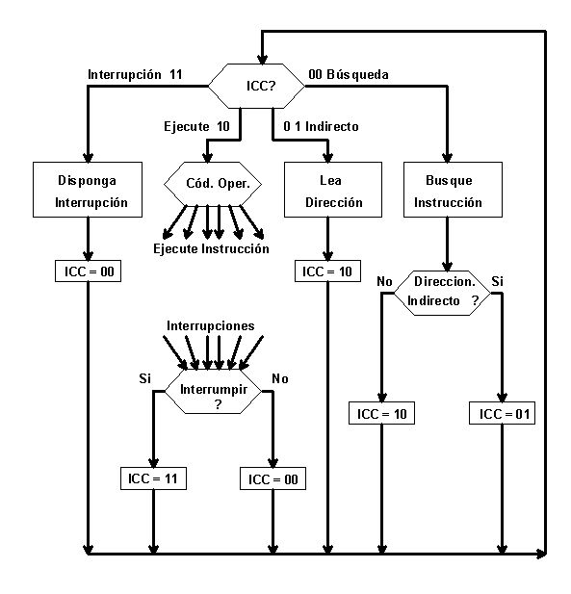
DIAGRAMA DE FLUJO PARA EL CICLO DE INSTRUCCIÓN

Slide 25
DIAGRAMA DE FLUJO PARA EL CICLO DE INSTRUCCIÓN
Al final de cada uno de los cuatro sub-ciclos, el registro ICC es cargado apropiadamente.
El sub-ciclo indirecto siempre es seguido por el de ejecución.
El sub-ciclo de interrupción siempre es seguido por el de búsqueda y finalmente para ambos, el de búsqueda y el de ejecución, el próximo sub-ciclo depende del estado del sistema.

Slide 26
CONTROL DE LA UCP (CPU)
PARA REDUCIR A OPERACIONES ELEMENTALES, ES NECESARIO CONOCER CUALES SON LOS
REQUERIMIENTOS FUNCIONALES DE LA MISMA.
CON ESTO PODREMOS DEFINIR LOS REQUERIMIENTOS FUNCIONALES DE LA UNIDAD DE CONTROL.

Slide 27
PASOS PARA CARACTERIZAR LA UNIDAD DE CONTROL
1 - DEFINIR LOS ELEMENTOS BÁSICOS DE LA UCP (CPU).
2 - DESCRIBIR LAS MICRO-OPERACIONES QUE LA UCP (CPU) REALIZA.
3 - DETERMINAR LAS FUNCIONES QUE LA UNIDAD DE CONTROL DEBE CUMPLIR PARA PROVOCAR LA EJECUCIÓN DE LAS MICRO-OPERACIONES INDICADAS.

Slide 28
1- ELEMENTOS FUNCIONALES DE LA UCP (CPU)
- ULA (ALU)
- REGISTROS
- RUTAS DE DATOS INTERNAS
- RUTAS DE DATOS EXTERNAS
- UNIDAD DE CONTROL

Slide 29
2- MICRO-OPERACIONES QUE DEBE EJECUTAR
- TRANSFERIR DATOS DESDE UNO A OTRO REGISTRO.
- TRANSFERIR DATOS DE UN REGISTRO A UN MÓDULO DE E/S
- TRANSFERIR DATOS DE UN MÓDULO DE E/S A UN REGISTRO
- LLEVAR A CABO UNA OPERACIÓN LÓGICA O ARITMÉTICA, UTILIZANDO REGISTROS PARA LA ENTRADA Y LA SALIDA.

Slide 30
TAREAS BÁSICAS DE LA UNIDAD DE CONTROL
Secuenciamiento: La Unidad de control hace que la UCP (CPU) vaya pasando por una secuencia de micro-operaciones, en la secuencia apropiada, basada en el programa que se está ejecutando.
Ejecución: La unidad de control hace que cada micro-operación sea cumplida.

Slide 31
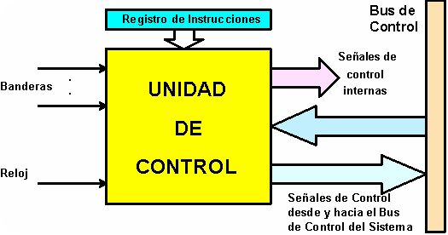
MODELO DE UNIDAD DE CONTROL

Slide 32
SEÑALES DE CONTROL
LAS ENTRADAS DE LA UNIDAD DE CONTROL SON:
RELOJ
CÓDIGO OPERATIVO
BANDERAS
SEÑALES DE CONTROL DEL BUS DE CONTROL

Slide 33
SEÑALES DE CONTROL
Reloj(Clock): La unidad de Control provee una o una serie de micro-operaciones en cada pulso de reloj, por tanto esto es denominado "ciclo del procesador" o "ciclo de reloj".
Registro de Instrucciones (Instruction Register): El código operativo de la presente instrucción es utilizado para determinar cuáles son las micro-operaciones a llevar a cabo durante el ciclo de ejecución.

Slide 34
SEÑALES DE CONTROL
Banderas (Flags): Estas son señales necesarias para que la unidad de control determine el estado de la UCP (CPU) y de los resultados anteriormente obtenidos en la ULA (ALU). Por ejemplo, en la instrucción ISZ (Increment-and-Skip-if-Zero), la unidad de control debe incrementar al PC si la bandera "0" está activa.
Señales de Control del Bus de Control: Un sector del bus de control debe proveer las señales de solicitud de interrupción y de reconocimiento.

Slide 35
SEÑALES DE SALIDA
SEÑALES DE CONTROL PARA LA UCP (CPU)
SEÑALES DE CONTROL PARA EL BUS DE CONTROL

Slide 36
SEÑALES DE SALIDA
Señales de control para la UCP (CPU): de las cuales hay dos tipos, las que provocan el movimiento de datos entre registros, y las que activan funciones específicas de la ULA (ALU).
Señales de control para el bus de control: Que también son de dos tipos, las que son destinadas a la memoria y las que actúan sobre los módulos de E/S.

Slide 37
SEÑALES DE SALIDA
Los nuevos elementos introducidos en la figura del modelo general de unidad de control son las señales de control, de las cuales, según dijimos, hay tres tipos: Las que activan funciones de la ULA (ALU), las que activan rutas de datos y las señales que son para el bus de control del sistema o para las interfases externas.
Todas estas señales son aplicadas directamente como señales binaras a la entrada de compuertas lógicas.

Slide 38
FLUJO DE DATOS Y DE CONTROL
DURANTE EL CICLO DE BÚSQUEDA, UNA INSTRUCCIÓN ES LEÍDA DESDE MEMORIA. LA FIGURA MUESTRA EL FLUJO DE DATOS DURANTE ESTE CICLO.
EL PC CONTIENE LA DIRECCIÓN DE LA PRÓXIMA INSTRUCCIÓN A SER BUSCADA. ESTA DIRECCIÓN ES LLEVADA AL MAR Y COLOCADA EN EL BUS DE DIRECCIONES (Address bus).
LA UNIDAD DE CONTROL PIDE UNA LECTURA A LA MEMORIA (SEÑAL DE CONTROL COLOCADA EN EL BUS DE CONTROL (Control bus)), Y SU RESULTADO ES COLOCADO EN EL BUS DE DATOS Y COPIADO EN EL MBR Y LUEGO ES LLEVADO AL IR. MIENTRAS TANTO EL PC ES INCREMENTADO EN UNO, PREPARÁNDOLO PARA LA PRÓXIMA BÚSQUEDA

Slide 39
FLUJO DE DATOS Y DE CONTROL
UNA VEZ QUE UN CICLO DE BÚSQUEDA TERMINA, LA UNIDAD DE CONTROL EXAMINA EL CONTENIDO DEL IR PARA DETERMINAR SI EL CONTIENE UN OPERANDO QUE ESPECIFICA EL USO DE DIRECCIONAMIENTO INDIRECTO. SI ES ASÍ, SE REALIZA EL CICLO INDIRECTO.
COMO MUESTRA LA FIGURA LOS BITS MÁS A LA DERECHA DEL MBR, LOS QUE CONTIENEN LA DIRECCIÓN DE REFERENCIA, SON TRANSFERIDOS AL MAR. ENTONCES LA UNIDAD DE CONTROL SOLICITA UNA LECTURA A LA MEMORIA (SEÑAL DE CONTROL COLOCADA EN EL BUS DE CONTROL), EL RESULTADO ES LA DIRECCIÓN EFECTIVA DEL OPERANDO QUE ES COLOCADA EN EL BUS DE DATOS Y DE ALLÍ CARGADA EN EL MBR

Slide 40
FLUJO DE DATOS Y DE CONTROL
LA FIGURA MUESTRA EL FLUJO DE DATOS DEL CICLO DE INTERRUPCIÓN.
EL CONTENIDO EN CURSO DEL PC DEBE SER SALVADO DE FORMA QUE LA UCP(CPU) PUEDA RESTAURAR SU ACTIVIDAD LUEGO DE LA INTERRUPCIÓN. ENTONCES, EL CONTENIDO DEL PC ES TRANSFERIDO AL MBR Y COLOCADO EN EL BUS DE DATOS. UNA LOCACIÓN DE MEMORIA ESPECIAL RESERVADA PARA ESTE PROPOSITO ES CARGADA EN EL MAR DESDE LA UNIDAD DE CONTROL Y LUEGO ES COLOCADA EN EL BUS DE DIRECCIONES. LA UNIDAD DE CONTROL SOLICITA UNA ESCRITURA A LA MEMORIA (SEÑAL DE CONTROL COLOCADA EN EL BUS DE CONTROL). EL PC ES CARGADO CON LA DIRECCIÓN DE COMIENZO DE LA RUTINA DE TRATAMIENTO DE INTERRUPCIONES

Slide 41
CICLO EJECUCIÓN
PARA REALIZAR EL CICLO DE EJECUCIÓN, LA UNIDAD DE CONTROL DEBE LEER EL CÓDIGO OPERATIVO, DECODIFICARLO Y EJECUTARLO.
EL FLUJO DE DATOS Y EL DE CONTROL VA A DEPENDER DE LA INSTRUCCIÓN QUE ESTE COLOCADA EN EL REGISTRO DE INSTRUCCIONES (IR = Instruction Register). ESTE CICLO PUEDE INVOLUCRAR TRANSFERENCIAS DE DATOS ENTRE REGISTROS, LECTURA O ESCRITURA EN MEMORIA O MÓDULOS DE E/S Y/O INVOLUCRAR OPERACIONES EN LA ULA(ALU)

Slide 42
IMPLEMENTACIONES DE LA UNIDAD DE CONTROL
IMPLEMENTACIÓN CABLEADA
IMPLEMENTACIÓN MICROPROGRAMADA

Slide 43
CONTROL CABLEADO
En este caso, la Unidad de Control, es esencialmente un circuito combinacional, donde las entradas son transformadas en un conjunto de señales lógicas, que son las señales de control.
consideremos ahora el registro de instrucciones (IR). La Unidad de Control hace uso del código operativo para llevar a cabo diferentes acciones para diferentes instrucciones. Mediante un decodificador, es posible lograr que para cada código, haya una sola salida. En general, el decodificador puede tener n entradas binarias y dar 2^{n} salidas también binarias, en consecuencia, habrá una salida por cada uno de los códigos operativos previstos. En la tabla siguiente tenemos un ejemplo de como ocurre este proceso, Decodificador con cuatro entradas (Inputs) y dieciséis salidas (Outputs):

Slide 44
I₁ | I₂ | I₃ | I₄ | O₁ | O₂ | O₃ | O₄ | O₅ | O₆ | O₇ | O₈ | O₉ | O₁₀ | O₁₁ | O₁₂ | O₁₃ | O₁₄ | O₁₅ | O₁₆
0 | 0 | 0 | 0 | 0 | 0 | 0 | 0 | 0 | 0 | 0 | 0 | 0 | 0 | 0 | 0 | 0 | 0 | 0 | 1
0 | 0 | 0 | 1 | 0 | 0 | 0 | 0 | 0 | 0 | 0 | 0 | 0 | 0 | 0 | 0 | 0 | 0 | 1 | 0
0 | 0 | 1 | 0 | 0 | 0 | 0 | 0 | 0 | 0 | 0 | 0 | 0 | 0 | 0 | 0 | 0 | 1 | 0 | 0
0 | 0 | 1 | 1 | 0 | 0 | 0 | 0 | 0 | 0 | 0 | 0 | 0 | 0 | 0 | 0 | 1 | 0 | 0 | 0
0 | 1 | 0 | 0 | 0 | 0 | 0 | 0 | 0 | 0 | 0 | 0 | 0 | 0 | 0 | 1 | 0 | 0 | 0 | 0
0 | 1 | 0 | 1 | 0 | 0 | 0 | 0 | 0 | 0 | 0 | 0 | 0 | 0 | 1 | 0 | 0 | 0 | 0 | 0
0 | 1 | 1 | 0 | 0 | 0 | 0 | 0 | 0 | 0 | 0 | 0 | 0 | 1 | 0 | 0 | 0 | 0 | 0 | 0
0 | 1 | 1 | 1 | 0 | 0 | 0 | 0 | 0 | 0 | 0 | 0 | 1 | 0 | 0 | 0 | 0 | 0 | 0 | 0
1 | 0 | 0 | 0 | 0 | 0 | 0 | 0 | 0 | 0 | 0 | 1 | 0 | 0 | 0 | 0 | 0 | 0 | 0 | 0
1 | 0 | 0 | 1 | 0 | 0 | 0 | 0 | 0 | 0 | 1 | 0 | 0 | 0 | 0 | 0 | 0 | 0 | 0 | 0
1 | 0 | 1 | 0 | 0 | 0 | 0 | 0 | 0 | 1 | 0 | 0 | 0 | 0 | 0 | 0 | 0 | 0 | 0 | 0
1 | 0 | 1 | 1 | 0 | 0 | 0 | 0 | 1 | 0 | 0 | 0 | 0 | 0 | 0 | 0 | 0 | 0 | 0 | 0
1 | 1 | 0 | 0 | 0 | 0 | 0 | 1 | 0 | 0 | 0 | 0 | 0 | 0 | 0 | 0 | 0 | 0 | 0 | 0
1 | 1 | 0 | 1 | 0 | 0 | 1 | 0 | 0 | 0 | 0 | 0 | 0 | 0 | 0 | 0 | 0 | 0 | 0 | 0
1 | 1 | 1 | 0 | 0 | 1 | 0 | 0 | 0 | 0 | 0 | 0 | 0 | 0 | 0 | 0 | 0 | 0 | 0 | 0
1 | 1 | 1 | 1 | 1 | 0 | 0 | 0 | 0 | 0 | 0 | 0 | 0 | 0 | 0 | 0 | 0 | 0 | 0 | 0

Slide 45
CONTROL CABLEADO
un decodificador para una Unidad de Control, debe ser algo más sofisticado que el indicado, por cuanto se debe tener en cuenta las diferentes longitudes de los códigos operativos o su presencia en diferentes partes de la instrucción. De cualquier manera, de ésta forma es posible analizarlo.
La sección de reloj de la Unidad de control, entrega una secuencia continua de pulsos, los cuales se emplean para determinar la duración de las micro-operaciones. Pero además, es necesario emitir diferentes señales de control, en diferentes instantes de tiempo, dentro de un ciclo de instrucción. Por tanto será necesario un contador y un circuito combinacional para permitir la presencia de estas señales. Este circuito es conocido con el nombre de circuito de tiempo. Con estos dos refinamientos, el circuito simplificado de la Unidad de Control, queda como el indicado en la siguiente figura:

Slide 46
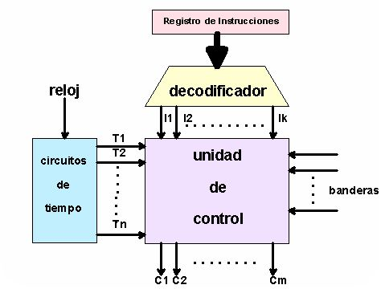
ESQUEMA DE LA U. DE C.

Slide 47
CONTROL CABLEADO
Supongamos una sencilla UCP (CPU), que posee un solo acumulador (AC), e indiquemos los caminos entre los distintos elementos. Estos serán los caminos de datos. Asimismo, tal como se indica en la figura, proveamos de compuertas a los caminos, compuertas (indicadas mediante círculos) que serán habilitadas o abiertas desde la unidad de control, mediante las señales C_{1 .....} C_{13,} y también se tienen otras señales, que son las que predisponen o conectan los circuitos internos de la ULA (ALU) para que resuelva la operación indicada por la instrucción.

Slide 48
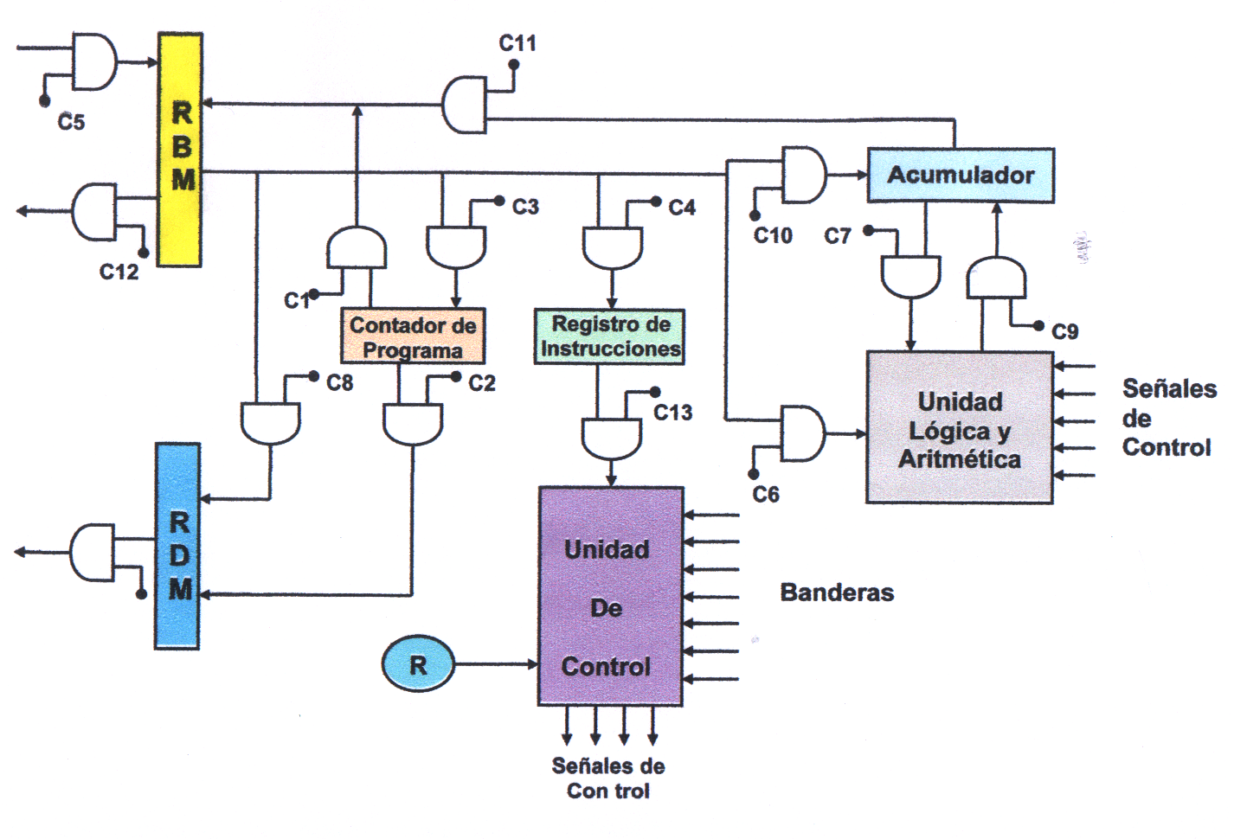
RUTAS DE DATOS Y SEÑALES DE CONTROL

Slide 49
Sub-Ciclo | Micro-operaciones Timing | Señales de Control activas.
Búsqueda: | t₁ : MAR <-- (PC) | C₂
 | t₂ : MBR <-- Memoria | C₅ ; C_{R}
 | PC <-- (PC) + 1
 | t₃ : IR <-- (MBR) | C₄
Indirecto: | t₁ : MAR <-- (IR (Direcc)) | C₈
 | t₂: MBR <-- Memoria | C₅ ; C_{R}
 | t₃: IR (Dirección) <-- (MBR (Dirección)) | C₄
Interrupción: | t₁ : MBR <-- (PC) | C₁
 | t₂: MAR <-- Guarda-Direcc
 | PC <-- Dir. Rutina
 | t₃ : Memoria <-- (MBR) | C₁₂ ; C_{W}

Slide 50
CONTROL CABLEADO
En la tabla además se ha indicado C_{R} y C_{W} con el significado de señal de control de lectura (c_{R}) y señal de control de escritura (c_{w}) para el bus del sistema, que no están indicadas en el gráfico.
Consideremos ahora solamente la señal C₅, que es la que provoca que los datos sean leídos desde el bus externo y pasen al MBR, la cual es utilizada dos veces en la tabla anterior. Definamos también dos nuevas señales de control, P y Q, con la siguiente interpretación:
PQ = 00: Sub-ciclo de Búsqueda
PQ = 01: Sub-ciclo Indirecto
PQ = 10: Sub-ciclo de Ejecución
PQ = 11: Sub-ciclo de Interrupción

Slide 51
CONTROL CABLEADO
La expresión booleana que define a C₅ es:
Lo cual indica que la señal debe ser aplicada en el segundo período de tiempo, o sea en t₂, en ambos sub-ciclos, el de búsqueda y el indirecto.
Esta expresión no está completa, dado que C₅ también es necesaria durante el sub-ciclo de ejecución. Para nuestro ejemplo, supongamos que hay solo tres instrucciones que permiten la lectura desde la memoria, LDA, ADD y AND, por lo que podemos redefinir nuestra C₅ como:

Slide 52
CONTROL CABLEADO
El mismo proceso puede ser repetido para cada señal de control a generar, y entonces el resultado será un conjunto de ecuaciones booleanas a resolver para implementar el circuito combinacional de control.
para los actuales procesadores, con un complejo y extenso conjunto de instrucciones, la cantidad de ecuaciones booleanas a resolver se vuelve muy grande, de varios cientos de ellas, con lo cual el problema resulta altamente dificultoso.

Slide 53
CONTROL MICROPROGRAMADO
CONCEPTOS:
MICROPROGRAMA DE CONTROL
MICROINSTRUCCIONES
FIRMWARE
PALABRA DE CONTROL

Slide 54
CONTROL MICROPROGRAMADO
Consideremos nuevamente la última tabla, donde se indican las micro-operaciones descriptas en notación simbólica. Esta notación se parece notablemente a un lenguaje de programación, y de hecho lo es, y es denominado "Lenguaje de Microprogramación".
Cada línea describe un conjunto de micro-operaciones que debe ser llevada a cabo en un cierto instante de tiempo, y que es conocida como "Microinstrucción".
La secuencia de estas microinstrucciones es conocida con el nombre de "Microprograma", o también "Firmware", término éste que refleja el hecho de que un microprograma es la vía intermedia entre el Software y el Hardware. ¿Cómo podemos utilizar esto para diseñar unidades de control?

Slide 55
CONTROL MICROPROGRAMADO
Consideremos que por cada micro-operación todo lo que tiene que hacer es generar un conjunto de señales de control.
De aquí que por cada micro-operación, cada línea de control emergente está en "1" o en "0". Esta condición puede ser representada por una palabra binaria, que tiene un dígito para cada una de estas líneas.

Slide 56
CONTROL MICROPROGRAMADO
En consecuencia, podemos construir la llamada "palabra de control", en la cual cada bit representa una línea de control, por tanto cada micro-operación puede ser representada por una combinación diferente de unos y ceros en la palabra de control.

Slide 57
CONTROL MICROPROGRAMADO
A continuación, podemos pensar en un listado de palabras de control, que lógicamente representará una secuencia de micro-operaciones llevadas a cabo por la unidad de control. Por otra parte, debemos reconocer que la secuencia de micro-operaciones no es fija, dado que a veces podemos tener un ciclo indirecto y a veces no.

Slide 58
CONTROL MICROPROGRAMADO
Pongamos ahora la secuencia de palabras de control en una memoria, con cada palabra teniendo una sola y única dirección.
Luego, agreguemos un campo de dirección a cada una, indicando la dirección de la próxima palabra de control a ser ejecutada si se cumple con cierta condición, para lo cual deberán agregarse algunos bits para indicar ésta condición.

Slide 59
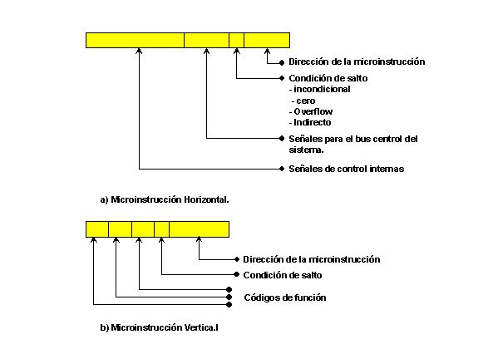
MICROINSTRUCCIÓN HORIZONTAL

Slide 60
MICROINSTRUCCIÓN HORIZONTAL
El resultado es conocido como "microinstrucción horizontal", y es mostrado en figura aNTERIOR, de donde se desprende el formato siguiente:
Hay un bit por cada línea de control interna y otro por cada línea de control del bus de control. También hay un campo de condición y hay un campo con la dirección de la microinstrucción que debe ejecutarse a continuación. Tal microinstrucción debe interpretarse como sigue:

Slide 61
MICROINSTRUCCIÓN HORIZONTAL
1 - PARA EJECUTAR ESTA MICROINSTRUCCIÓN, ACTIVE TODAS LAS LÍNEAS DE CONTROL CORRESPONDIENTES AL BIT "1" Y DESACTIVE TODAS LAS LÍNEAS DE CONTROL CORRESPONDIENTES AL BIT "0".
2 - SI LA CONDICIÓN INDICADA POR LOS BITS DE CONDICIÓN ES FALSA, EJECUTE LA PRÓXIMA INSTRUCCIÓN EN LA SECUENCIA.
3 - SI LA CONDICIÓN INDICADA POR LOS BITS DE CONDICIÓN ES VERDADERA, LA PRÓXIMA MICROINSTRUCCIÓN A SER EJECUTADA ES LA INDICADA EN EL CAMPO DE DIRECCIÓN.

Slide 62
MICROINSTRUCCIÓN VERTICAL
Lógicamente este sistema de microinstrucción horizontal precisa muchas posiciones binarias, por tanto conviene emplear un sistema de codificación en los campos de las micro-operaciones, lo cual nos lleva a una "Microinstrucción vertical“.

Slide 63
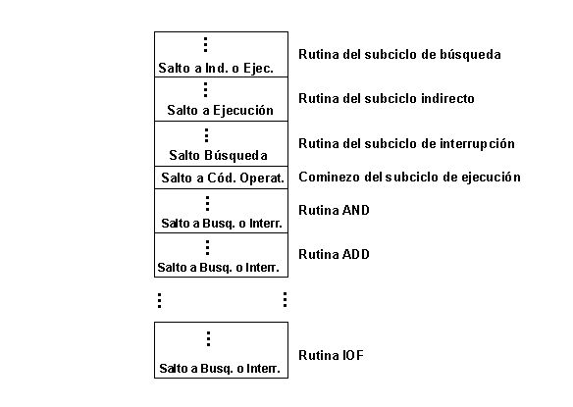
ORGANIZACIÓN DE LA MEMORIA DE CONTROL

Slide 64
ORGANIZACIÓN DE LA MEMORIA DE CONTROL
En la figura anterior, se muestra como las palabras de control pueden ser dispuestas en una "memoria de control".
Las microinstrucciones de cada rutina deben ser ejecutadas secuencialmente.
Cada rutina termina con un una bifurcación o un salto, indicando donde se debe buscar la próxima.
La Memoria de control puede tomarse como una concisa descripción de la operación completa de la Unidad de Control, dado que describe la secuencia de micro-operaciones a ser llevada a cabo durante cada sub-ciclo (búsqueda, indirecto, ejecución e interrupción), y además indica el secuenciamiento de estos.

Slide 65
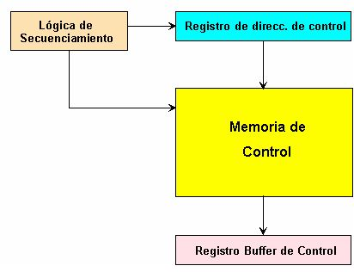
MICROARQUITECTURA DE LA UNIDAD DE CONTROL

Slide 66
MICROARQUITECTURA DE LA UNIDAD DE CONTROl microprogramada
En la figura anterior se tienen los elementos clave de la implementación microprogramada.
El conjunto de microinstrucciones es almacenado en la memoria de control (Control Memory), el registro de direcciones de control (Control Address Register) contiene la dirección de la próxima microinstrucción que debe ser leída.
Cuando es leída una microinstrucción en la memoria de control, es transferida al registro buffer del control (Control Buffer Register).
la lógica de secuenciamiento determinara cuál será la próxima microinstrucción a leer de la memoria de control

Slide 67
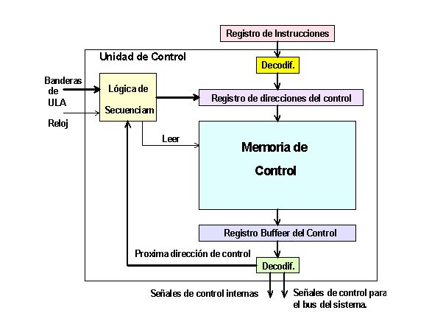
FUNCIONAMIENTO DE LA UNIDAD DE CONTROL MICROPROGRAMADA

Slide 68
FUNCIONAMIENTO
1 - PARA EJECUTAR UNA INSTRUCCIÓN, LA LÓGICA DE SECUENCIAMIENTO ENTREGA UN COMANDO DE LECTURA A LA MEMORIA DE CONTROL (CM).
2 - LA PALABRA CUYA DIRECCIÓN ES ESPECIFICADA POR EL REGISTRO DE DIRECCIONES DEL CONTROL (CAR), ES PASADA AL REGISTRO BUFFER DEL CONTROL (CBR).
3 - EL CONTENIDO DEL REGISTRO BUFFER DE CONTROL (CBR) GENERA LAS SEÑALES DE CONTROL Y LA INFORMACIÓN DE PRÓXIMA DIRECCIÓN QUE NECESITA LA UNIDAD LÓGICA DE SECUENCIAMIENTO.
4 - LA UNIDAD LÓGICA DE SECUENCIAMIENTO CARGA UNA NUEVA DIRECCIÓN EN EL REGISTRO DE DIRECCIONES DEL CONTROL (CAR), EN BASE A LO INDICADO POR LA INFORMACIÓN DE NUEVA DIRECCIÓN PROVENIENTE DEL REGISTRO BUFFER DEL CONTROL (CBR) Y DE LAS BANDERAS DE LA ULA (ALU).
TODO ESTO OCURRE DURANTE UN PULSO DE RELOJ.

Slide 69
SECUENCIAMIENTO DE LAS MICROINSTRUCCIONES (OPCIONES PUNTO 4)
- OBTENER LA PRÓXIMA MICROINSTRUCCIÓN: SUMAR 1 AL REGISTRO DE DIRECCIONES DEL CONTROL (CAR).
SALTAR A UNA NUEVA RUTINA EN BASE A UNA MICROINSTRUCCIÓN DE SALTO: CARGAR EL CAMPO DE DIRECCIÓN DEL REGISTRO BUFFER DE CONTROL (CBR) EN EL REGISTRO DE DIRECCIONES DEL CONTROL (CAR).
- SALTAR A UNA RUTINA DE INSTRUCCIÓN DE MÁQUINA (MACROINSTRUCCIÓN): CARGA EL REGISTRO DE DIRECCIONES DEL CONTROL (CAR) DE ACUERDO AL CÓDIGO OPERATIVO CONTENIDO EN EL REGISTRO DE INSTRUCCIONES (IR) (EL DECODIFICADOR SUPERIOR TRASLADA O MAPEA EL CODIGO OPERATIVO A LA DIRECCIÓN DE COMIENZO DEL MICROPROGRAMA).

Slide 70
FUNCIONAMIENTO
EL DECODIFICADOR INFERIOR ES USADO PARA LAS MICROINSTRUCCIONES VERTICALES, TRASLADA LOS CÓDIGOS EN SEÑALES DE CONTROL INDIVIDUALES .
LA VENTAJA DE LA LAS MICROINSTRUCCIONES VERTICALES ES QUE SON MAS COMPACTAS (POCOS BITS) QUE LAS MICROINSTRUCCIONES HORIZONTALES A EXPENSA DE UNA PEQUEÑA CANTIDAD ADICIONAL DE LÓGICA Y TIEMPO DE RETARDO

Slide 71
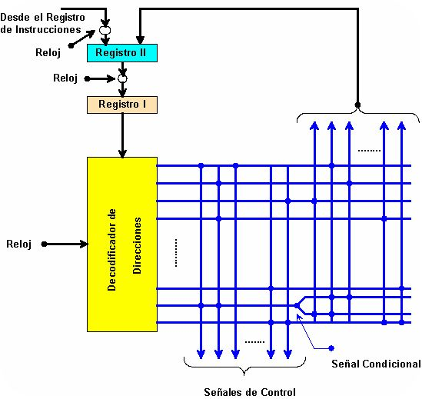
CONTROL DE WILKES

Slide 72
CONTROL DE WILKES
El término "Microprograma" fue utilizado por primera vez por Maurice Wilkes en la década del 50, proponiendo un nuevo diseño de la unidad de control que evitara las complejidades del modelo cableado.
El corazón del control microprogramado es una matriz de diodos, parcialmente llena. Durante un ciclo de máquina, una fila de la matriz es activada mediante un pulso, lo que genera señales en los puntos donde están conectados lo diodos (marcados con puntos en el diagrama).
La primera parte de la fila genera señales de control, que son las enviadas a controlar la UCP (CPU), mientras que la segunda parte genera la dirección de la fila que debe ser pulsada en el próximo ciclo de máquina. En consecuencia, cada línea de la matriz es una microinstrucción, y la matriz en si misma es la memoria de control.

Slide 73
CONTROL DE WILKES
En el inicio de un ciclo, la dirección de la fila a ser pulsada es contenida en el Registro I. Esta dirección es la entrada del decodificador, el que, cuando es activado por el pulso de reloj, activa esa fila de la matriz.
De acuerdo con lo que indiquen las señales de control, durante el mismo ciclo, se pasa al Registro II ya sea el código operativo contenido en el registro de instrucciones, o la segunda parte de la fila pulsada, que contiene la dirección de la próxima microinstrucción a ser ejecutada.

Slide 74
CONTROL DE WILKES
El contenido del Registro II es pasado al Registro I por un pulso de reloj. En consecuencia, se utilizan pulsos de reloj alternados para activar una fila de la matriz, y para transferir el contenido del Registro II al Registro I.
Esta disposición de dos registros es necesaria por cuanto el decodificador es simplemente un circuito combinacional, y con un solo registro, la salida se vuelve entrada durante el mismo ciclo, provocando una condición inestable.

Slide 75
CONTROL DE WILKES
Este esquema es muy similar a la microprogramación horizontal descripta anteriormente. La principal diferencia es que en la descripción previa, el registro de direcciones del control puede ser incrementado en una unidad para entregar la nueva dirección. En el esquema de Wilkes, la próxima dirección es contenida en la misma microinstrucción.
Para permitir la bifurcación, una fila debe contener dos partes dirección, controladas por una señal de condición, tal como se muestra en la figura.

Slide 76
VENTAJAS DE LA MICROPROGRAMACIÓN
IMPLEMENTAR UNA UNIDAD DE CONTROL EN FORMA SENCILLA
EL MICROPROGRAMA ES ALMACENADO EN UNA ROM
SI SE CAMBIA LA ROM SE CAMBIA EL PROGRAMA DE MICROCONTROL
ESTO CAMBIA LA ACTUACIÓN DE LA MÁQUINA

Slide 77
VENTAJAS DE LA MICROPROGRAMACIÓN
FLEXIBILIDAD
EMULACIÓN DE OTRAS MÁQUINAS

Slide 78
DESVENTAJAS DE LA MICROPROGRAMACIÓN
LA MÁQUINA ES MAS LENTA QUE LA DE UNIDAD DE CONTROL CABLEADA

Slide 79
F I N
Primera Parte UNIDAD 2

